Slide 1
Устойчивые словосочетания, термины и их извлечение из текстов

Slide 2
В прошлый раз
Синтаксический анализ
Полный синтаксический анализ
  Сложно
  Нужно много знаний, в т.ч. и знаний о мире
Полный vs. частичный синтаксический анализ
Частичный синтаксический анализ
  Извлечение устойчивых словосочетаний, терминов
  Автоматическое присваивание ключевых слов, тегов
  Извлечение синтаксических контекстов и др.

Slide 3
Cловосочетания vs. N-граммы
  Словосочетания по главному слову
    Именные группы (зеленый сад)
    Предложные группы (в доме)
    Глагольные группы (участвовать в игре)
    Группа прилагательного (приятный на вид)
    Причастный оборот (соответствующий образцу)
    Деепричастный оборот (имея в кармане)

Slide 4
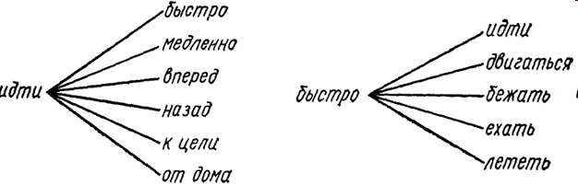
Свободные словосочетания
Свойства
  Высокая степень комбинаторности,
  Значение словосочетания строится из значений слов компонентов
  Подчинение синтаксическим правилам, могут разбиваться другими словами

Slide 5
Факторы устойчивости/неустойчивости
Факторы
  семантическая отделимость компонентов
  выводимость значения фразы из значений компонентов
  возможность замены каждого слова на синонимы
  подчиненность синтаксическим правилам (в т.ч. возможность вставки других слов)
Для устойчивых словосочетаний не выполняются какие-то из этих факторов

Slide 6
Фразеологическое сращение (идиома)
Семантически неделимый оборот, значение которого совершенно не выводимо из значений составляющих его компонентов
Одно или оба слова не употребляются вне данной фразы
Синтаксически не разделимы – жесткое расположение в тексте, т.е. ведут себя практически как слова с пробелами
Обычно перечисляются в фразеологических словарях – их относительно немного
  содом и гоморра, бить баклуши, спустя рукава
  от мала до велика, ничтоже сумняшеся

Slide 7
Фразеологические единства
устойчивый оборот, в котором сохраняются признаки семантической раздельности компонентов.
каждое слово имеет свое значение, но в совокупности они приобретают переносный смысл.
слова плохо поддаются замене на синонимы
допустимы вставки слов
  гранит науки, зайти в тупик, бить ключом, плыть по течению, держать камень за пазухой, водить за нос

Slide 8
Фразеологические сочетания (коллокации)
устойчивый оборот, в состав которого входят слова как со свободным значением, так и с фразеологически связанным, несвободным (употребляемым лишь в данном сочетании).
целостное значение следует из значений составляющих их отдельных слов.
состав допускает ограниченную синонимическую подстановку - один из членов фразеологического сочетания оказывается постоянным
сгорать от любви, ненависти, стыда, нетерпения

Slide 9
Еще примеры коллокаций
Одно из слов встречается только (или почти) только в данном выражении
  насупить брови, прищурить глаза, грецкий орех, окладистая борода
Одно из слов в узко специальном значении
  глухая стена, мертвая петля, бросить взгляд, внести ясность

Slide 10
Почему важно извлечение устойчивых словосочетаний
Извлечение и поиск информации
  Слово, попавшее в оборот, меняет свое значение
Синтаксический анализ
  Могут быть нарушены правила грамматики
Понятийный анализ предметной области
  многословные термины
и др.

Slide 11
Автоматическое извлечение устойчивых словосочетаний
Синтаксически правильная группа
  Чаще всего
Факторы для учета
  Частотность словосочетания
  Статистические меры взаимной ассоциации – разные виды учета
  Заменяемость компонентов на синонимы
    Forest fire – wood fire
  Сравнение схожести контекстов употребления словосочетания и отдельных слов
  Извлечение разрывных словосочетаний – фактор отклонения от среднего расстояния между элементами словосочетания

Slide 12
Извлечение коллокаций: лингвистические критерии
Лингвистические критерии –
синтаксические образцы сочетаний по их типам, например:
A ← N полевая форма
V → N заметить разницу
N→ Prep → N хлеб с маслом
V → и → V грабить и убивать и др.

Slide 13
Статистические критерии: ассоциативные меры
Меры ассоциации (совместной встречаемости) учитывают не только частоту сочетания,
но и частоту входящих в него слов
Извлечение двухсловных неразрывных коллокаций
Применяемые меры (association measures):
  Mutual Information: MI и MI3
  t-score
  Log-likelihood
  Dice (для n-словных сочетаний)
  ……
Упорядочивают (ранжируют) извлеченные коллокации.

Slide 14
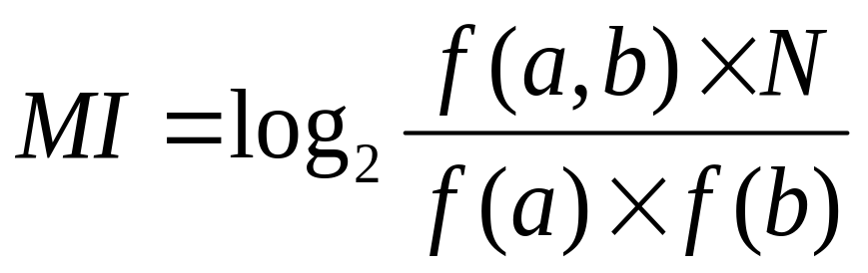
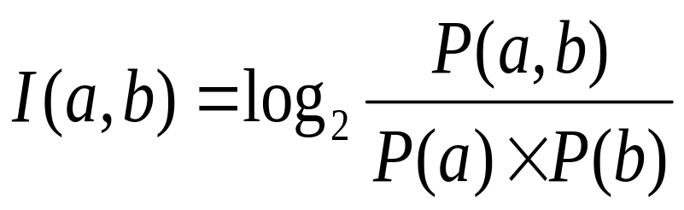
Мера Mutual Information (MI)
N – размер корпуса в словах или словоформах;
f – frequency, частота совместной встречаемости пары слов a, b или абсолютная частота отдельного слова a или b cоответственно;
Из теории вероятностей:
I – взаимная информация,
P – вероятности слов и их сочетаний (если слова независимы, мера равна 0, если связаны, то больше 0), т.о., MI оценивает степень независимости появления двух слов в корпусе.
MI > 1, то словосочетание статистически значимо

Slide 15
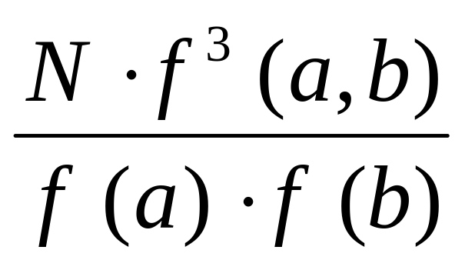
Модификации MI
MI >1 означает обычное, что слова употребляются вместе чаще, чем по отдельности
MI можно обобщить для любого числа слов в сочетании.
Возможны модификации, усиливающие влияние отдельных компонент формулы.
Например, кубическая взаимная информация:
MI₃ (a,b) = log ( )

Slide 16
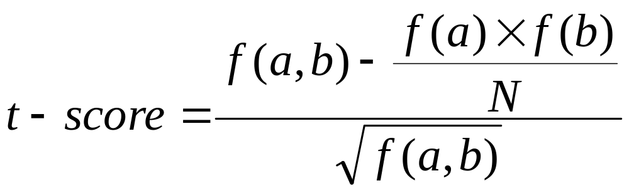
Мера t-score
где
N – размер корпуса в словах или словоформах;
f – frequency, частота совместной встречаемости
пары слов a, b или
абсолютная частота отдельного слова
a или b соответственно.
Мера показывает, насколько неслучайной является сила ассоциации (связанности) компонент коллокации.

Slide 17
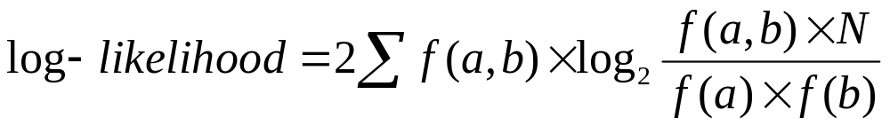
Мера Log-likelihood
где
N – размер корпуса в словах или словоформах;
f – frequency, частота совместной встречаемости
пары слов a, b или
абсолютная частота отдельного слова
a или b соответственно.
Мера выражает отношение функций правдоподобия, соответствующим двум гипотезам – о случайной и неслучайной природе двухсловного сочетания.

Slide 18
Меры ассоциации: пример
/Данные М.В. Хохловой/
Collocation MI-score LL-score T-score
искренне говоря 2,94/4.92 4,49/6.11 2,74/2.16
точно говоря 2,64/5.29 21,09/55.31 2,21/6.24
просто говоря 2,19/5.60 79,38/209.98 2,02/11.75
откровенно
говоря 6,12/9.67 230,24/299.54 2,09/10.19
честно говоря 7,08/10.98 1064,06/1690.55 1,96/22.33
объективно
говоря 4,24/6.82 4,37/11.22 4,16/2.43
образно говоря 3,00/10.80 102,07/145.01 2,32/6.63
строго говоря 4,55/8.34 184,16/351.80 2,08/12.05
Первое числовое значение дано для леммы,
второе значение (курсивом) - для формы деепричастия.

Slide 19
Особенности мер ассоциации
Ранги (порядковые номера)
извлеченных коллокаций для разных мер не совпадают.
Разные результаты извлечения при использовании мер для словоформ и для лемм (нормализованный текст).
Зависимость результатов от объема и типа корпуса (например, 6 млн. или же 200 тыс. слов)
для текстов разных жанров – разные меры?
Высокоранговые коллокации часто входят в словари устойчивых словосочетаний (коллокаций).
Общая проблема: разрывные коллокации.

Slide 20
Сравнение мер ассоциации
Mutual Information:
  Завышает значимость редких словосочетаний, делая возможным их выявление, но при этом выявляются и случайные сочетания (опечатки);
  Требует порог отсечения по частоте снизу, подбираемый экспериментально;
  Обычно подбирается и пороговое значение сверху.
t-score:
  Не требует порога отсечения снизу по частоте;
  Завышает значимость сочетаний c высокочастотными словами, и в результате извлекаются: сложные предлоги, предложные группы, обстоятельства, числа (для исключения требуется заранее составлять списки стоп-слов).

Slide 21
Термины и их автоматическое извлечение из текстов

Slide 22
Определение термина
Слово (или сочетание слов), являющееся точным обозначением определенного понятия какой-либо специальной области науки, техники, искусства, общественной жизни и т.п.
(БТС РЯ, Лингвистический словарь)
Понятие – мысль, отражающая в обобщенной форме предметы и явления действительности посредством фиксации их свойств и отношений; последние (свойства и отношения) выступают в понятии как общие и специфические признаки, соотнесенные с классами предметов и явлений (Лингвистический словарь)

Slide 23
Словосочетания из математической области
Минимальное количество
Дифференциал высшего порядка
Формула площади
Неравенство Бесселя
Метод трапеций
Уравнение окружности
Разностный метод Где здесь термины и нетермины?
Формальный параметр
Погрешность решения
Идея метода
Ненулевое решение
Способ построения
Свойство функции

Slide 24
Терминоведение
наука, изучающая специальную лексику с точки зрения её типологии, происхождения, формы, содержания (значения) и функционирования,
а также использования, упорядочения и создания.

Slide 25
Раньше считалось:
Свойства идеального термина
Sager, J.C.: A Practical Course in
Terminology Processing
the term must relate directly to the concept. It must express the concept clearly,
there should be no synonyms where absolute, relative or apparent,
the contents of terms should be precise and not overlap in meaning with other terms,
the meaning of the term should be
independent of context
Такие свойства хороши при составлении терминологических словарей, но…

Slide 26
Раньше считалось: Термины и определения
Наличие определения является для многих
исследователей обязательным,
конституирующим признаком термина.
На практике критерием разграничения
термина и нетермина часто служит наличие
или, соответственно, отсутствие дефиниции.
Некоторые исследователи полагают, что:
  Термин – это слово или словосочетание,
  имеющее дефиницию или требующее
  дефиниции

Slide 27
Теория терминологии
Основное назначение теории:
создание описания понятийной системы предметной области, создав терминологическую систему однозначно понимаемых терминов
отражение этой системы в терминологических словарях (поэтому так важна дефиниция – зачем иначе включать в словарь)
но нас интересует другой аспект рассмотрения: какие выражения содержатся в текстах предметной области и какие из них мы будем считать терминами

Slide 28
Текущий взгляд: свойства терминов
Термин – обозначение понятия предметной области
Термины не всегда точны
Термины не могут избавиться от своей языковой формы
  имеют синонимы
  могут быть многозначны
Границы между общей лексикой и терминологией не так жестки

Slide 29
Термины: синонимы и варианты
Кредитование
  кредит, кредитная услуга, кредитное обслуживание, кредитная операция, выделение кредита, выдача кредита, выделение кредитных средств, предоставление кредита
Линейный оператор
  линейное отображение, линейное преобразование

Slide 30
Многозначность терминов
Тригонометрические функции
  Косинус=функция косинус
  Синус=функция синус
Отношения сторон в прямоугольном треугольнике
  Косинус=косинус угла
  Синус= синус угла
Тип многозначности – метонимия (перенос слова на смежное явление):
  смазка (процесс)
  смазка (вещество)
Среди терминов, конечно, меньше многозначных слов и выражений

Slide 31
Принципы для распознавания терминов

Slide 32
Экспертная практика извлечения терминов зависит от типа создаваемых ресурсов
Терминологические ресурсы и особенности включения в них терминов
  Словари для людей
  Информационно-поисковые тезаурусы
  Терминологические ресурсы для автоматической обработки текстов
Модели извлечения терминов
  Признаки для извлечения терминов
  Комбинирование признаков

Slide 33

Терминологические словари для людей
Иногда есть проблемы с границами ПО
  Государственный финансовый контроль
  Онтологическое моделирование
Основной принцип отбора терминов – необходимость дефиниции
  Терминологизация (или уточнение) известного выражения
  Неизвестное слово (выражение)
Типовой размер: от нескольких сотен до 2-3 тысяч

Slide 34
Информационно-поисковые тезаурусы
Информационно-поисковый тезаурус – нормативный словарь терминов предметной области, создаваемый для улучшения качества информационного поиска в данной предметной области
Национальные и международные стандарты
Используются в ряде международных организаций и парламентский организаций
  Европейский парламент – EUROVOC
  ООН – UNBIS Thesaurus
Повышение интереса в последнее время
  За счет роста интереса к предметно-ориентированному и корпоративному поиску

Slide 35
Включение терминов в ИПТ на основе многословных выражений
(Амер. cтандарт Z39.19)
Признанность в литературе
Расщепление термина увеличивает многозначность: plant food
Смысл выражения зависит от порядка слов: информационная наука - научная информация
Одно из слов-компонент находится вне сферы тезауруса или слишком общее: first aid
Отношения дескриптора не следуют из его структуры:
  Искусственные почки, статус беженца, traffic lights

Slide 36
Шемакин: Научно-технический тезаурус
Значение одного из терминов изменилось бы в результате комбинации
  посадочные площадки;
термин-словосочетание обозначает некоторую физическую целостность или специфическое вещество
  цифровые вычислительные машины, перекись водорода;
термин-словосочетание имеет один или несколько синонимов на уровне словосочетания
  полупроводниковые триоды - транзисторы;
термин-словосочетание употребляется только в единственном или множественном числе
  автоматический перевод, английский язык, строительные материалы

Slide 37
Научно-технический тезаурус-2
для термина словосочетания существует общепринятая аббревиатура, составленная из первых букв компонентов словосочетания
  электронно-цифровые вычислительные машины - ЭЦВМ;
для некоторых элементов термина-словосочетания мала вероятность использования вне данного словосочетания
  обзор веерным лучом, этажерочные микромодули
один из элементов термина-словосочетания снимает неоднозначность другого:
  автоматы: автоматы дозирования, автоматы курса;
словосочетания являются единственным способом уменьшения информационного шума,
  преобразователи последовательного кода в параллельный
  преобразователи параллельного кода в последовательный

Slide 38
Выводы по включению терминов в ИПТ
Стандартный размер – несколько тысяч терминов
Много разных принципов отбора (включая многозначность составных частей, синонимы, и др.)
Устойчивость совместного употребления (как в коллокациях) не самый важный фактор
(!) Отнесенность вводимого термина к определенному типу сущностей (связь с понятием ПО) сохраняется

Slide 39
Методы извлечения терминов

Slide 40
Традиционное извлечение терминов
Отдельные слова и синтаксически правильные группы существительного
Могут быть лексические ограничения
  словарь слов, которые редко встречаются в терминах:
    Оценочная лексика и др.
Статистический критерий
  Для терминов-словосочетаний – частотность, взаимная информация (MI), C-value (учет более длинных словосочетания) и др.
  Для отдельных слов tf.idf, модифицированные виды C-value и др.

Slide 41
Основные шаги процесса извлечения терминов
Извлечение кандидатов
из текстовой коллекции
Переупорядочивание списка
выбранных кандидатов
для получения большего числа
терминов в начале списка
Комбинирование признаков
(применение методов
машинного обучения)
для улучшения итогового результата

Slide 42
Проблемы извлечения терминов
На первых 100-200 словосочетаниях упорядоченного списка многие методы работают очень хорошо
Далее качество снижается
Эксперту
  Нужно много просматривать
  Много промежуточных случаев
Но термины встречаются далеко от начала списка
Нужны содержательные критерии

Slide 43
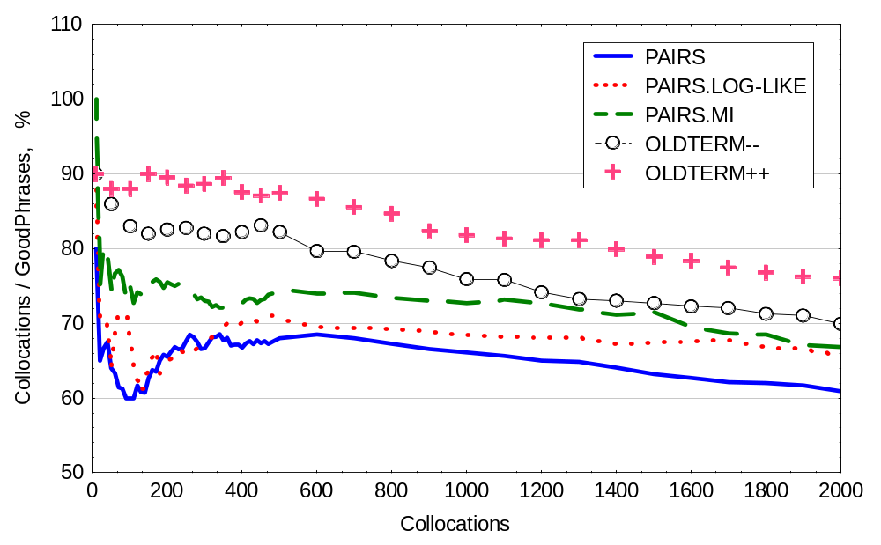
Оценка качества сборки двухсловных словосочетаний

Slide 44
Автоматическое извлечение терминов: факторы
Частотные характеристики в коллекции предметной области
Использование контрастных коллекций (общелитературных коллекций)
Контекстные меры – сравнение частотности термина-кандидата с частотностями окружения
Неравномерная распределенность по коллекции
  В отдельном тексте
  В кластере близких по смыслу текстов
Лингвистические признаки:
  написание с большой буквы, употребление как подлежащего
Термины-словосочетания: ассоциативные меры

Slide 45
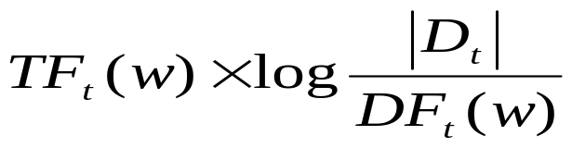
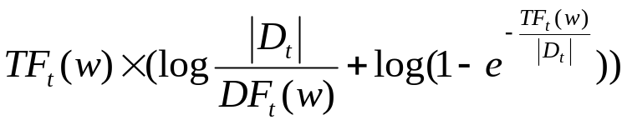
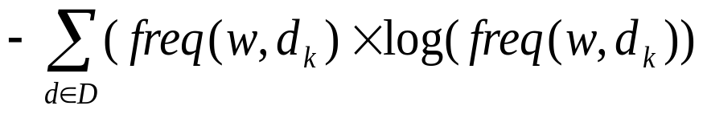
Частотные признаки слов, вычисляемые только на базовой коллекции
Частотность – кол-во словоупотреблений Tf
Документная частотность – кол-во документов (df)
Tf.Idf
TF-RIDF
(Пуассоновский процесс)
Domain Consensus
(подобно энтропии)

Slide 46
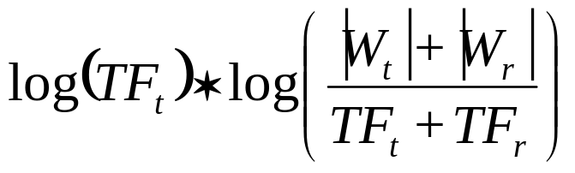




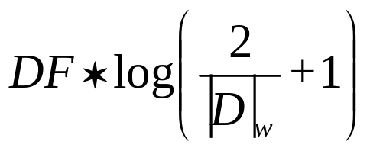

Модификации TF-IDF, использующие тестовую и контрастную коллекции
Contrastive Weight
  Идея: слова из общей лексики распределены одинаково в обеих коллекциях
где и - частотности слова в тестовой и контрастной коллекциях, и - число слов в тестовой и контрастной коллекциях
KF-IDF
  Отражает новизну слова в тестовой коллекции
  1, если слова нет в контрастной
  , 2, если слово есть в контрастной

Slide 47
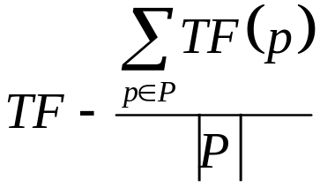
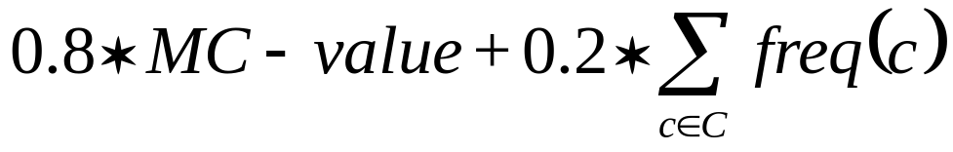
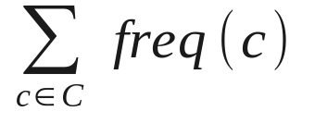
Признаки, использующие статистическую и контекстную информацию: MC-/MNC-value
Основная идея: объединение частотности слов-кандидатов и информации о контекстных словах
MC-value
  Ищет термины — части объемлющих словосочетаний
  , где P — множество словосочетаний, содержащих данное слово
MNC-value
  Добавляет контекстную информацию в MC-value
  где - контекстный фактор

Slide 48
Лингвистические признаки
Берем только прилагательные и сущ-ные
Подмножества:
  Существительные, встречающиеся в тексте в именительном падеже
  Слова-кандидаты, начинающиеся с заглавной буквы
  Слова с заглавной буквы, не стоящими первыми в предложении текста
На этих подмножествах можно вычислять различные статистические характеристики

Slide 49
Выводы по признакам извлечения терминов
Важно, что вышеперечисленные признаки – это лишь некоторые примеры из предложенного в различных статьях
Каждая группа признаков – отражает какие-то специфичные свойства терминов
Для всестороннего учета – комбинация принципов

Slide 50
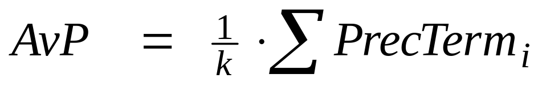
Мера для оценки качества упорядочения
Средняя точность AvP (адаптирована из информационного поиска) :
  Пусть в списке k - терминов
  Точность PrecTerm_{i} вычисляется в момент поступления очередного правильного термина
Example:
T, N, T AvP = (1/2) (1+2/3) =5/6 = 0.888..
N, T, T AvP = (1/2) (1/2+2/3) =7/12 = 0.68..

Slide 51
Извлечение слов-терминов предметная область: банки
Базовая коллекция 10422 документа
  Журнальные статьи из финансовых журналов
  Более 15.5 млн. слов
Контрастная коллекция
  1 млн. новостных документов
  статистика о встречаемости в документах новостей
Эксперименты с 5000 наиболее частотных слов
Как оценивать качество: Банковский тезаурус, сделанный по проекту с ЦБ РФ
Используется более 60 признаков

Slide 52
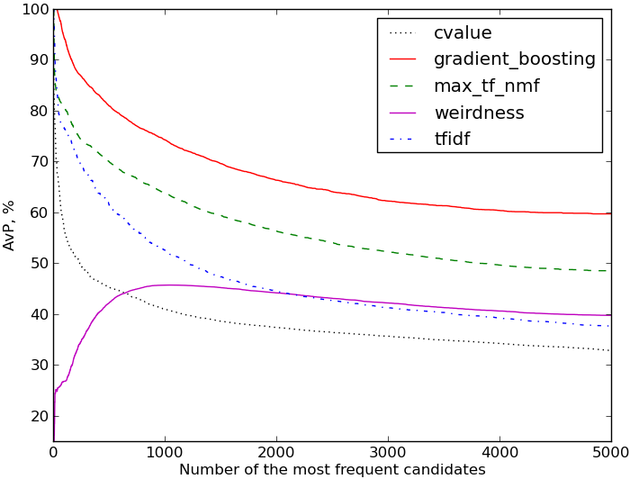
Качество извлечения слов-терминов (gradient boosting – другой метод комбинирования)

Slide 53
Лучшие 10 слов по комбинации признаков
Банковский
Банк
Год
РФ
Кредитный
Налоговый
Кредит
Пенсионный
Средство
Клиент

Slide 54
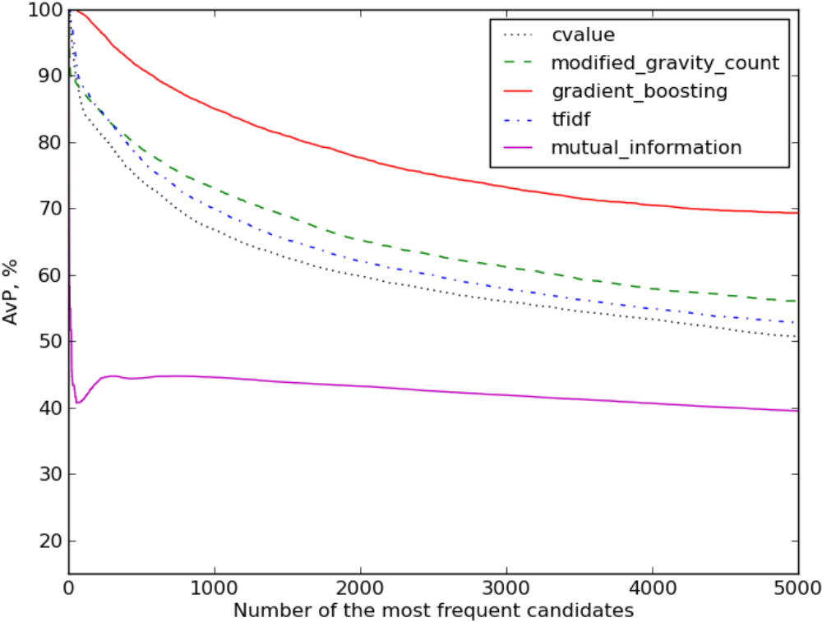
Качество извлечения двухсловных терминов

Slide 55
Как же решить, является ли выражение термином?
Предметная область
  Термин – должен принадлежать предметной области или иметь специализированное значение в этой области
Термин выделяет значимую сущность или процесс в предметной области, со своими специфическими характеристиками
  Если у выражения есть определение в заданной предметной области – то это термин (достаточное условие для термина)
Синонимы или варианты к термину – нужно запоминать

Slide 56
Заключение
Извлечение терминов – по своей природе – многофакторный процесс, т.е. для качественного извлечения необходимо комбинировать различные признаки, включая тип терминологического ресурса
Необходимо исследовать устойчивость модели извлечения терминов для разных областей
В современных технологиях извлечения знаний из текстов часто используются комбинированные модели

Slide 57
Заключение-2
Вклад признаков в извлечение терминов может зависеть и от особенностей предметной области
  Широкая или узкая предметная область
  Насколько близка к общеупотребительному языку
И от особенностей ресурса
  Например, есть эксперименты, что ассоциативные меры не слишком важны при извлечении многословных терминов для тезаурусов

Slide 58
Задание
Взять текст большого закона
Например, здесь:
http://base.consultant.ru/cons/cgi/online.cgi?req=home&utm_csource=online&utm_cmedium=button
из текста закона извлечь конструкции
прилагательное-существительное
Упорядочить двумя способами
  по частотности
  по мере взаимной информации
Оценить, при каком методе терминов больше
среди первых 10, 20 словосочетаний.

